Slide 1
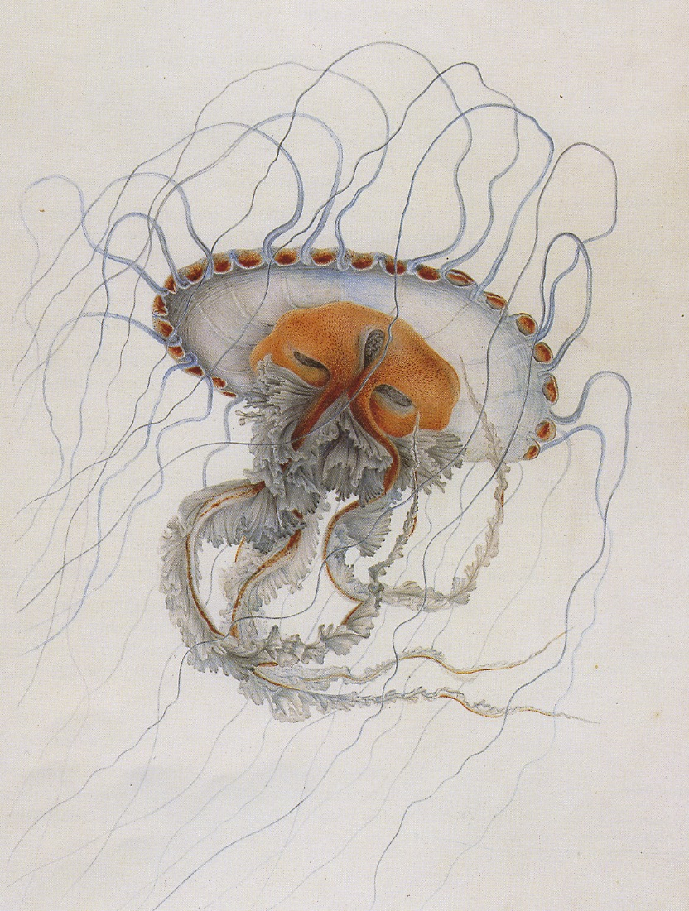
7 décembre 2016
Nancy
Danièle Vial
Daniele.Vial@univ-lyon1.fr
Laboratoire EA 4148 S2HEP
Université Claude Bernard Lyon 1
Notes:
30 minutes de présentation.

Slide 2
Charles-Alexandre Lesueur (1778-1846), François Péron (1775-1810) et les vélins de Méduse.
Danièle Vial
Daniele.Vial@univ-lyon1.fr
Laboratoire EA 4148 S2HEP
Université Claude Bernard Lyon 1
Notes:
30 minutes de présentation.

Slide 3
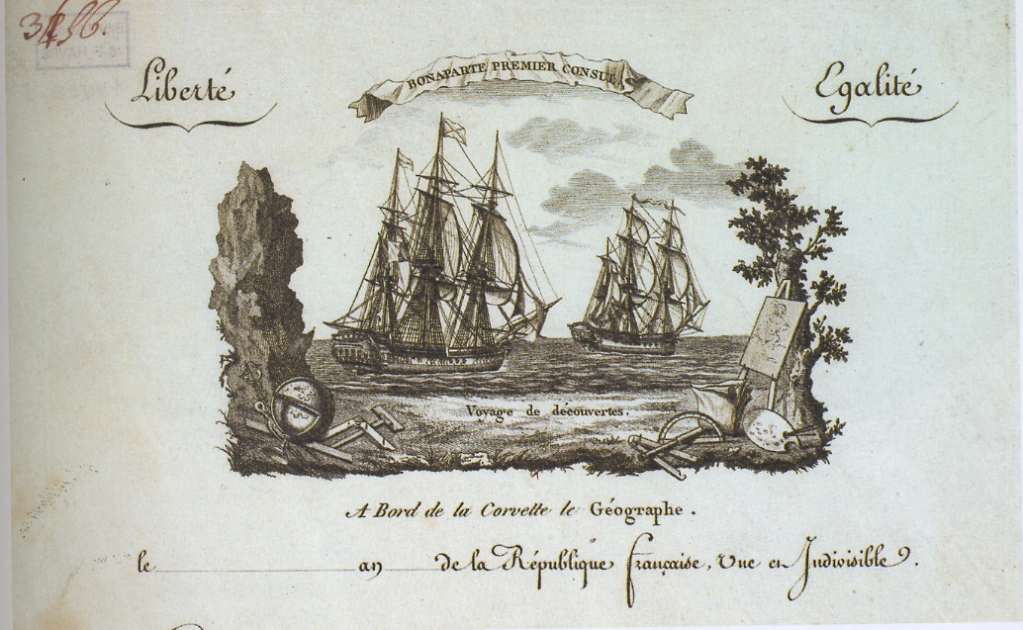
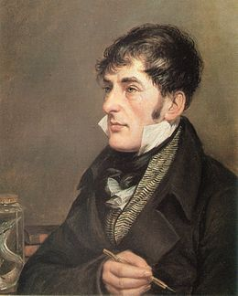
Introduction: les acteurs…et les conditions de production des peintures.
Charles-Alexandre Lesueur (1778-1846)
Voyage en Terres Australes (19 octobre 1800-25 mars 1804).
François Péron (1775-1810)
Charles-Alexandre Lesueur en 1818

Slide 4
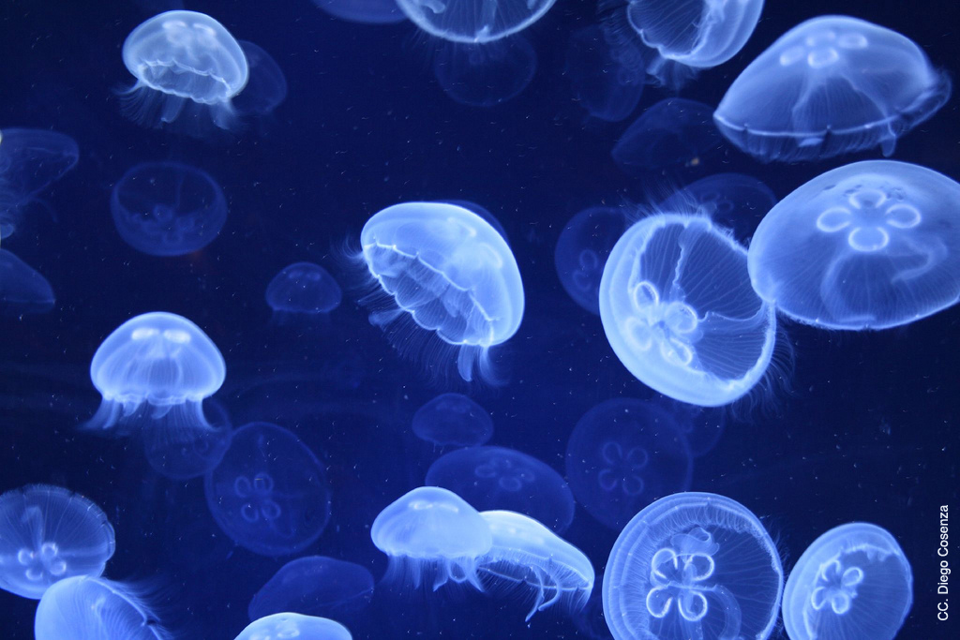
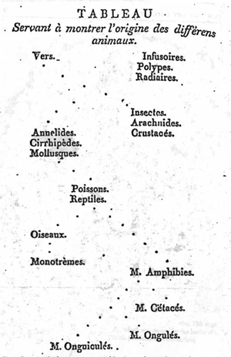
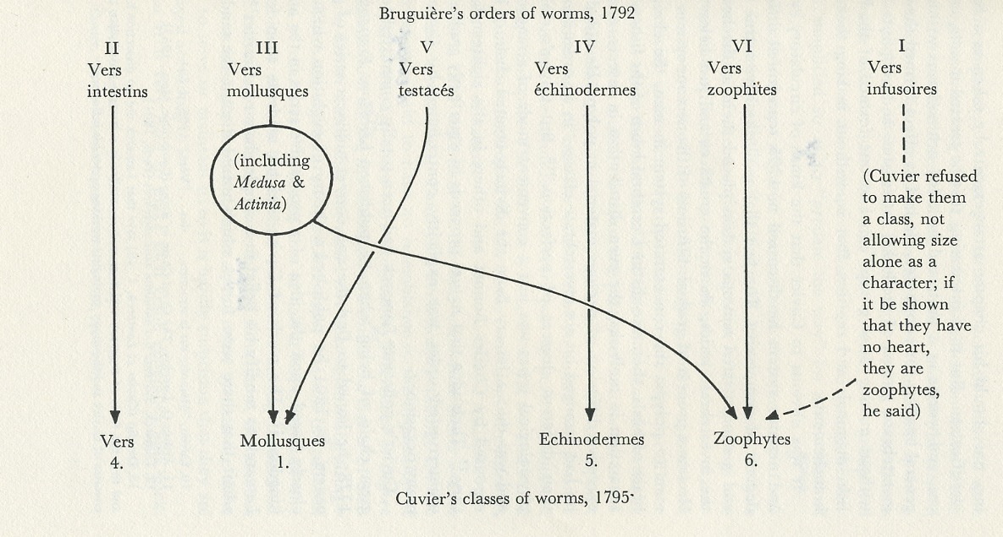
Introduction: le rôle central du dessin dans l’expédition scientifique et dans la réalisation d’une nouvelle classification des méduses.
Etat des lieux sur la classification des méduses au début du XIXème siècle.
Windsor, M. P. (1976). Starfish, jellyfish, and the order of life. Issues in nineteenth-century science.
Zoologie philosophique Lamarck

Slide 5
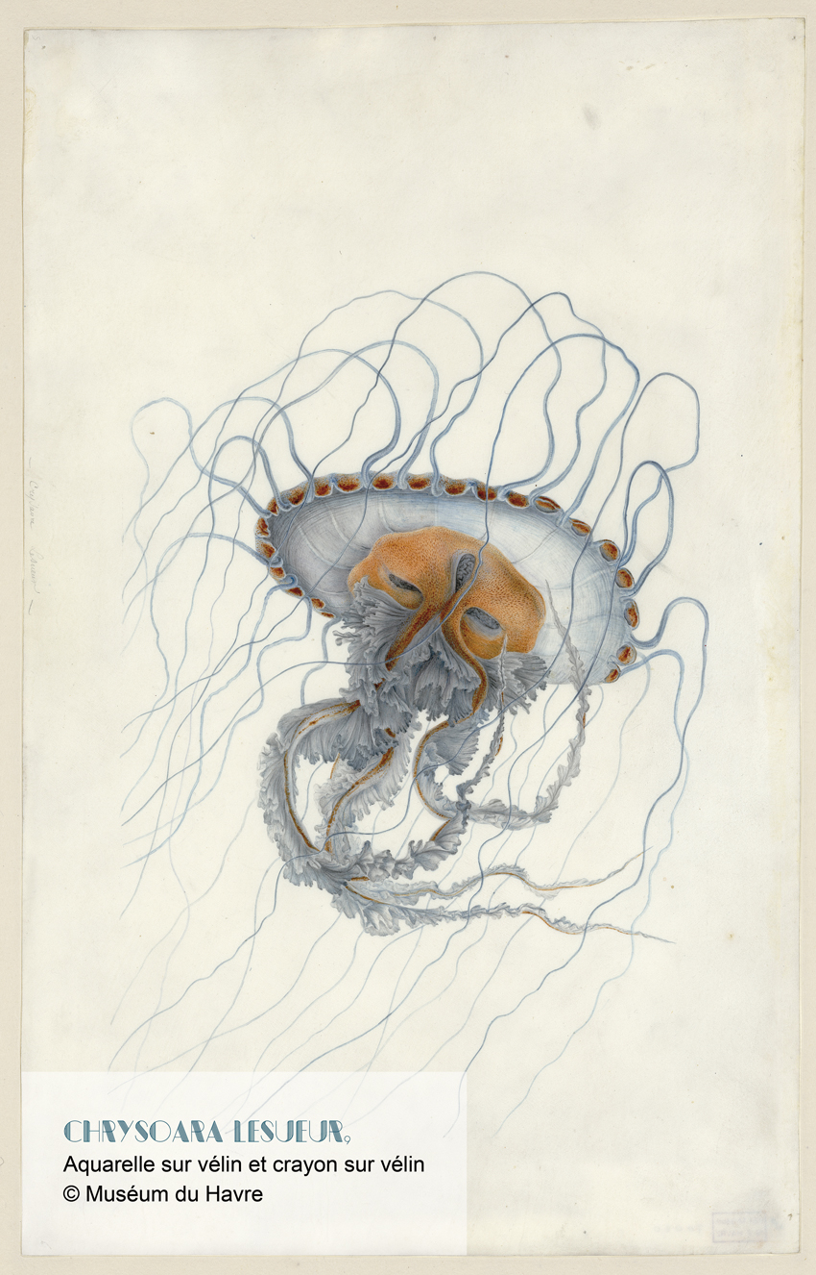
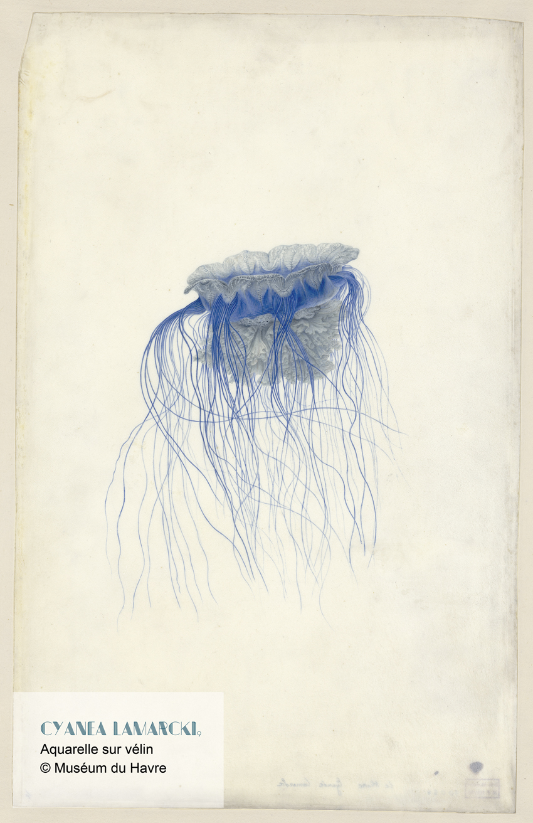
Introduction: le rôle central du dessin dans l’expédition scientifique et dans la réalisation d’une nouvelle classification des méduses.
Image témoignage d’une réalité observée.
Image outil d’étude pour les scientifiques restées sur place c’est à dire au Muséum et rôle de transfert.
Image élément d’une démonstration → donc image raisonnée.
Image esthétique.
Une image avec une persuasion scientifique et esthétique.

Slide 6
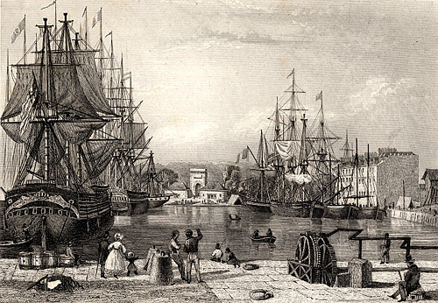
Charles-Alexandre Lesueur
SON IDENTITÉ, SA FORMATION
Né au Havre le 1 janvier 1778.
Ecole d’hydrographie pour les futurs aspirants de la Marine.
1793, bataillon scolaire havrais puis Garde Nationale du Havre (1797-1799).
Eté 1800 préparation de l’expédition Baudin au Havre.
Enrôlement dans l’équipage en tant que dessinateur privé et rôle dans l’équipage aide canonnier.
En 1801, après Port Louis sur l’Ile de France, devient peintre officiel avec Nicolas-Martin Petit.
Charles-Alexandre Lesueur en 1818
peint par Charles Willson Peale
The Academy of Natural Sciences of Philadelphia (USA)
Peu d’expérience en mer, pas de formation particulière hormis le dessin, pas de formation scientifique…..

Slide 7
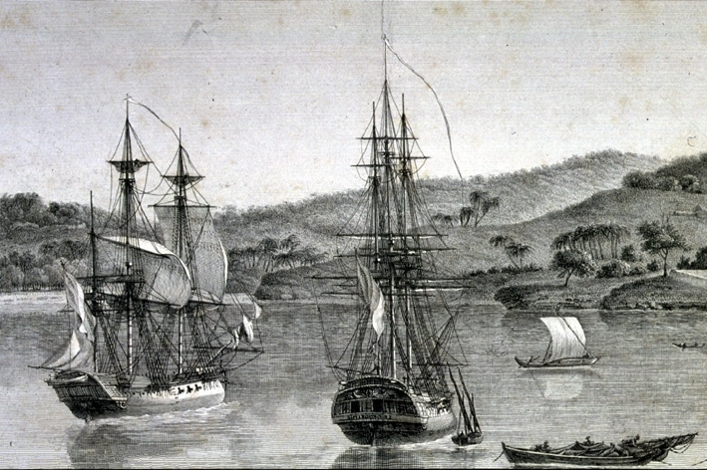
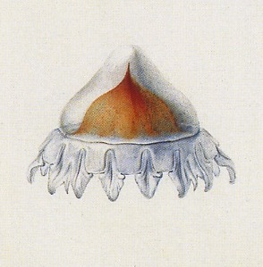
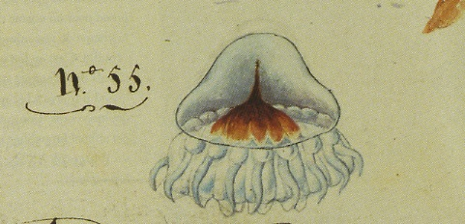
Charles-Alexandre Lesueur
SA FORMATION À BORD
Apprentissage du dessin.
Image extraite Journal de bord de Baudin.
Peinture sur vélin Lesueur
MHNH 70/047
Periphylla periphylla

Slide 8
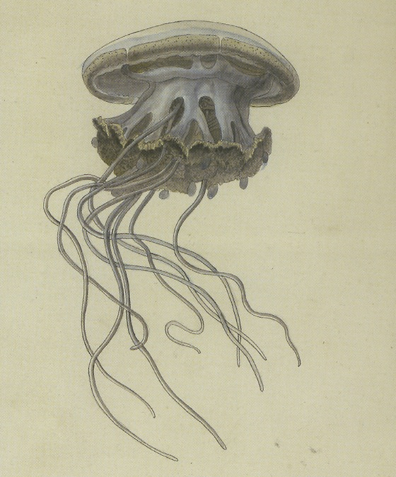
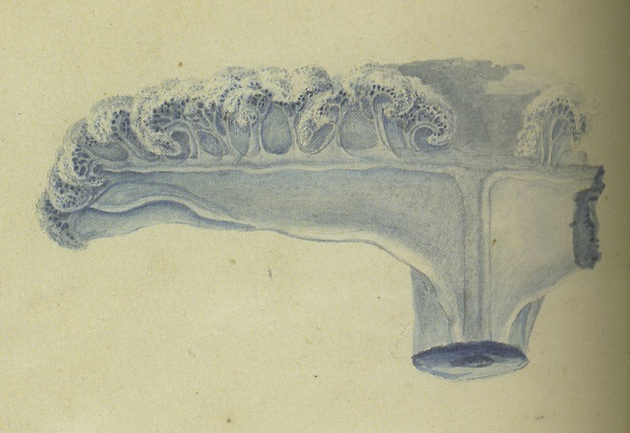
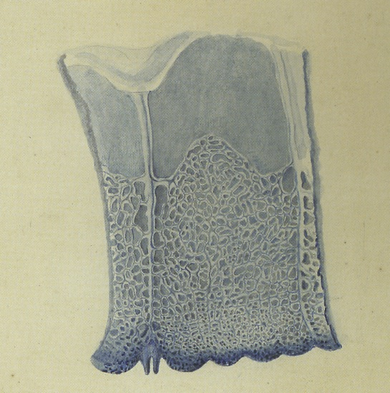
Charles-Alexandre Lesueur
SA FORMATION À BORD
Apprentissage du dessin: travail de reproduction des travaux précédents,
Détails de la planche de Cuvier.
Rhizostome Cuvieri
Copie du dessin de Forsskäl (1775) de Médusa cephea

Slide 9
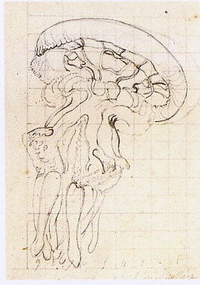
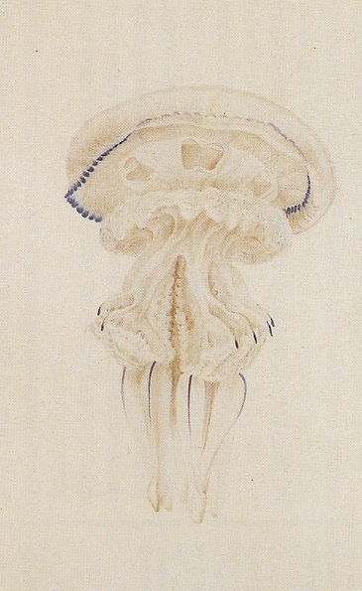
Charles-Alexandre Lesueur
SA FORMATION À BORD
Apprentissage du dessin: travail de reproduction des travaux précédents, apprentissage avec Nicolas-Martin Petit (formation à l’école de l’académicien J.-L.David).
Passage du dessin avec quadrillage (à gauche) au vélin (milieu) Rhizostome Adrovande Vélin 70/057 Lesueur MHNH

Slide 10
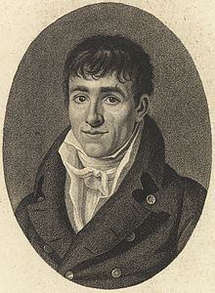
Charles-Alexandre Lesueur
SA FORMATION À BORD
Dessin de ce qu’il observe.
Apprentissage de la préparation et la conservation des échantillons.
Prélèvement dissection et anatomie.
Réalisation de croquis « sur le vif ».
Travail à quatre mains avec François Péron (le scientifique).
F.Péron (1775-1810)

Slide 11
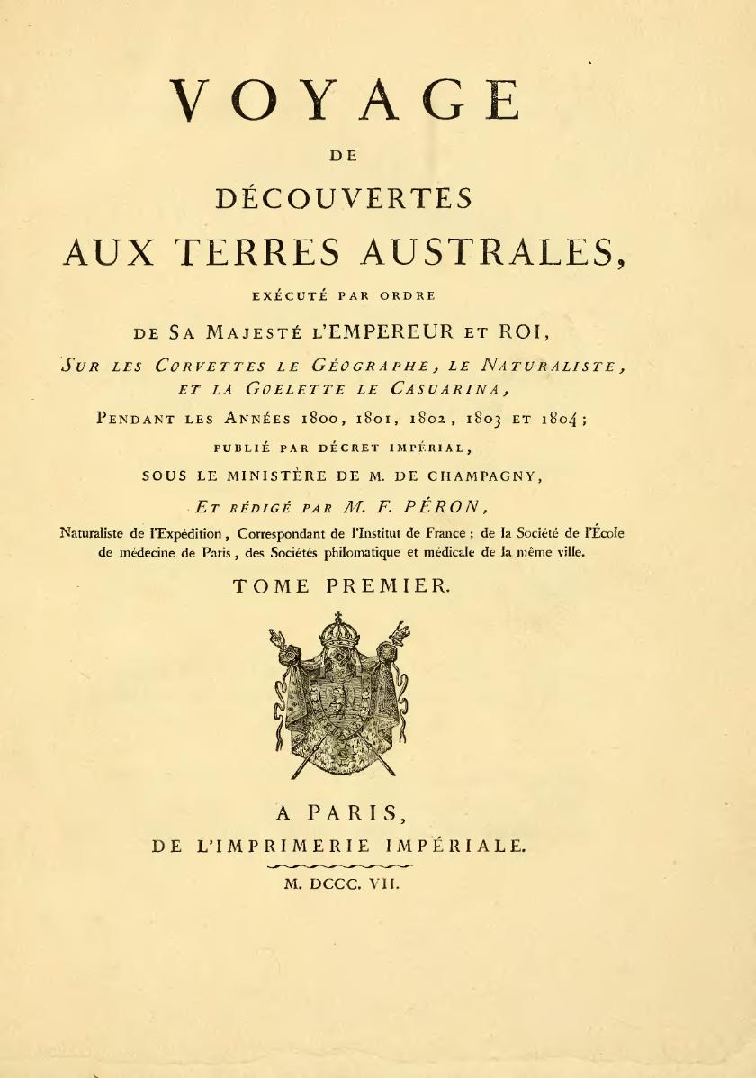
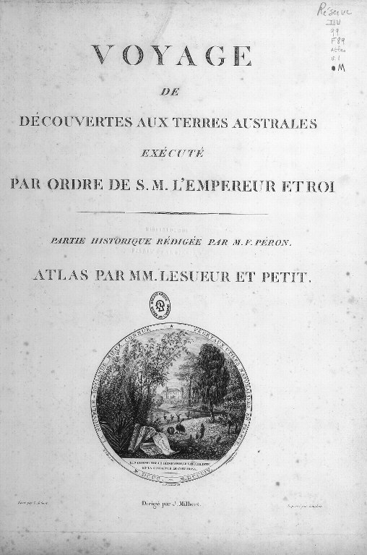

Slide 12
Charles-Alexandre Lesueur
LES COMPÉTENCES PARTICULIÈRES
Acuité visuelle hors du commun.
Mémoire des détails de la couleur donc capacité de restitution.
Capacité de « mettre en vie ».
APRES L’EXPÉDITION
Reconnaissance au retour d’expédition.
Reconnaissance de son talent de peintre.
L’oubli…
-Publication par Lesueur avec J.Milbert, Nicolas-Petit, Atlas de voyage en 1807.

Slide 13
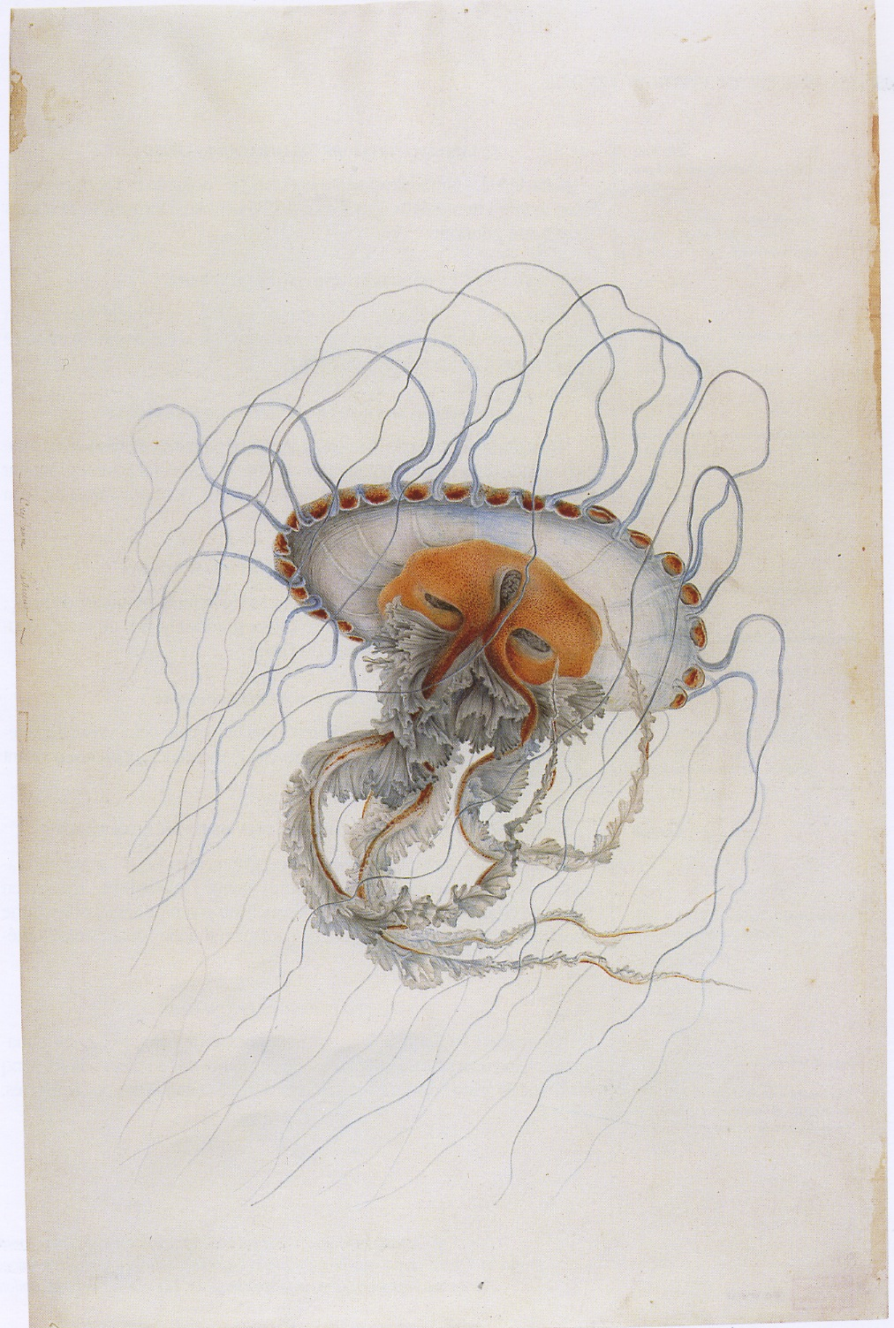
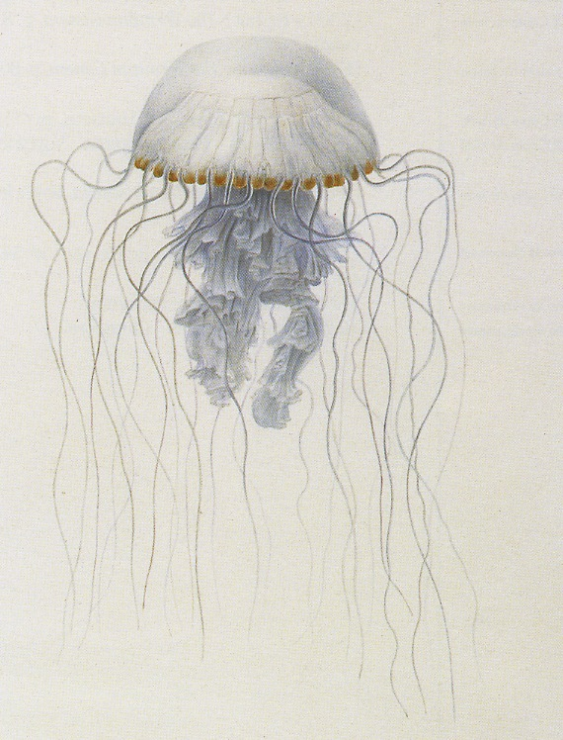
La composition des vélins de C-A.Lesueur: description générale.
62 aquarelles sur vélin
34 dessins sur papier
Norme des miniatures:
460mm x 330mm
Chrysaora pleurophore ou Chrysaora hydoscella
Vélin 70/061 Lesueur MHNH
Chrysaora Lesueur ou Chrysaora hydoscella
Vélin 70/060 Lesueur MHNH

Slide 14
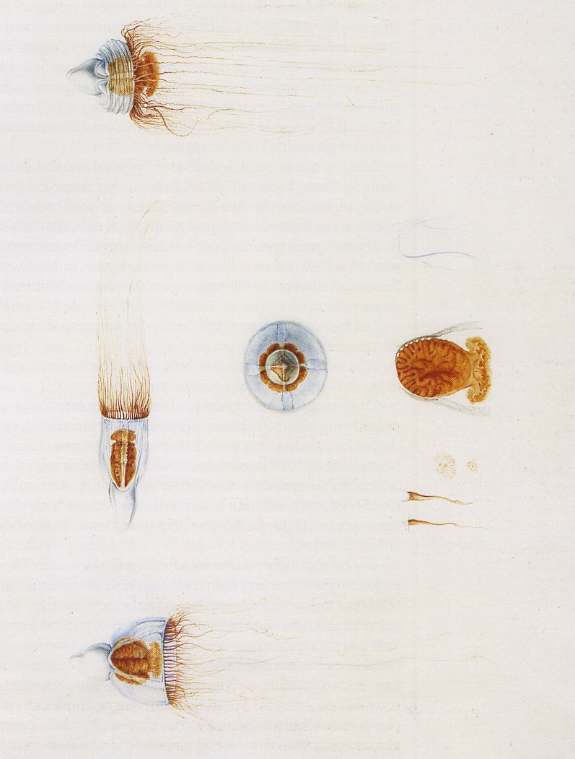
La composition des vélins de C-A.Lesueur: description générale.
Vue de détails….
Cétosie bonnet ou Océanie bonnet
Lesueur Vélin 70/019
À gauche 3 vues latérales,
Au centre vue apicale;
À droite détails du manubrium, des gonades, des canaux et des tentacules

Slide 15
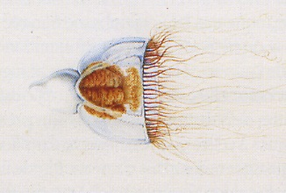
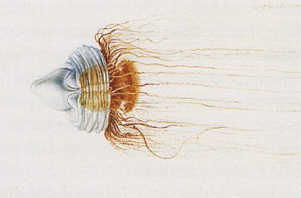
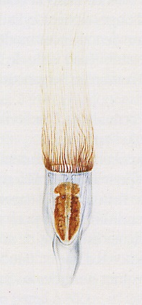
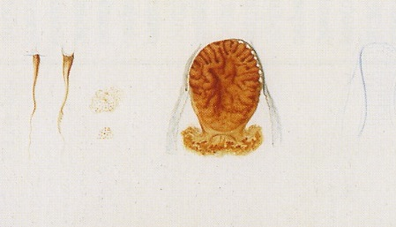
La composition des vélins de C-A.Lesueur: description générale.
Vue de détails….
Cétosie bonnet ou Océanie bonnet Vélin 70/019
Détails tentacules, canaux, gonades et manubrium

Slide 16
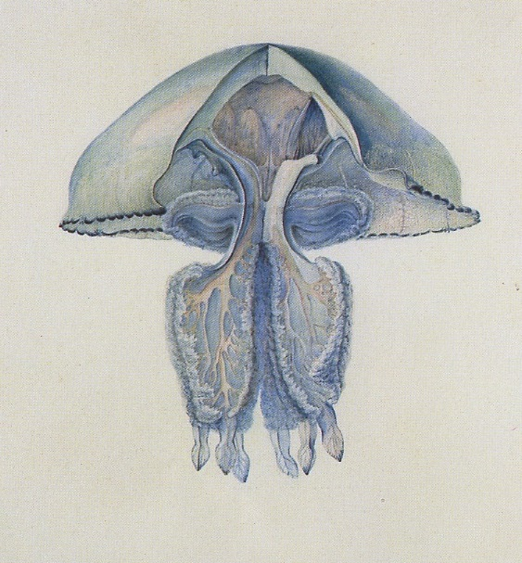
La composition des vélins de C-A.Lesueur: description générale.
Vue avec coupe….
Rhizostome Cuvier ou Rhizostoma cuvieri Vélin 70/056 Lesueur MHNH

Slide 17
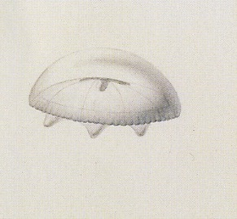
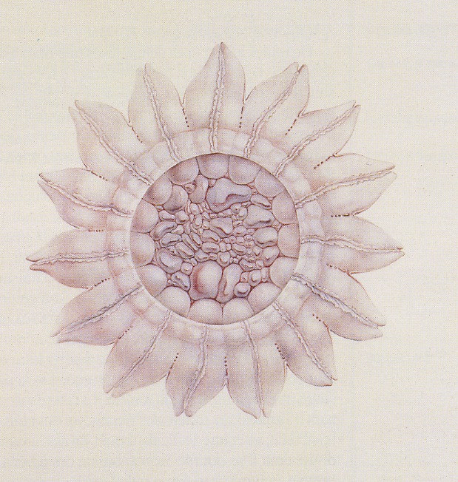
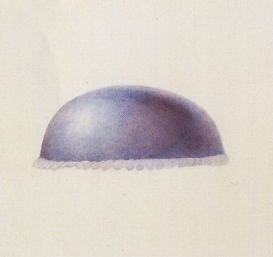
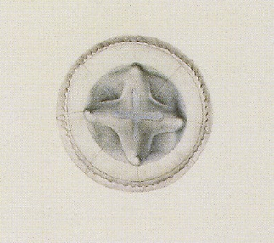
L’image qui fixe ce qui est observée….la sélection des échantillons
Eoline tuberculée ou Ephyra tuberculata
Vélin 70/015 MHNH
Eyryalle antarctique ou Euryale antartica Vélin 70/014 MHNH
Sténosie linéolée ou Ocyroe lineolata Vélin 70/016 MHNH
La sélection d’échantillons qui s’avèrent être des échantillons abimés

Slide 18
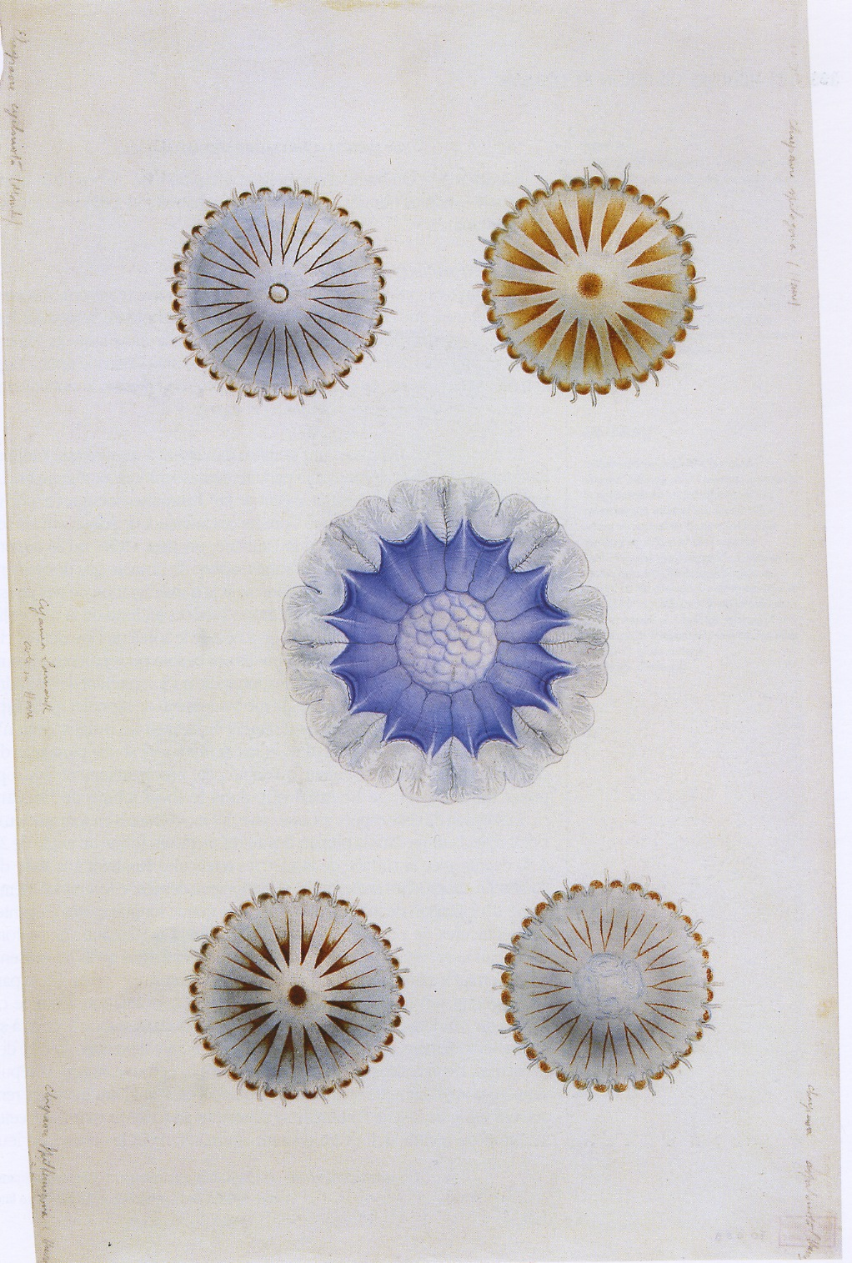
L’image qui fixe ce qui est observée….la sélection des échantillons
Cyanée et Chrysaores Vélin 70/059 C-A.Lesueur MHNH
Autant d’individus péchés, autant d’espèces décrites!
Pour toutes modifications dans la répartition des bandes pigmentaires exombrellaires, Péron et Lesueur ont créé de nouvelles espèces.

Slide 19
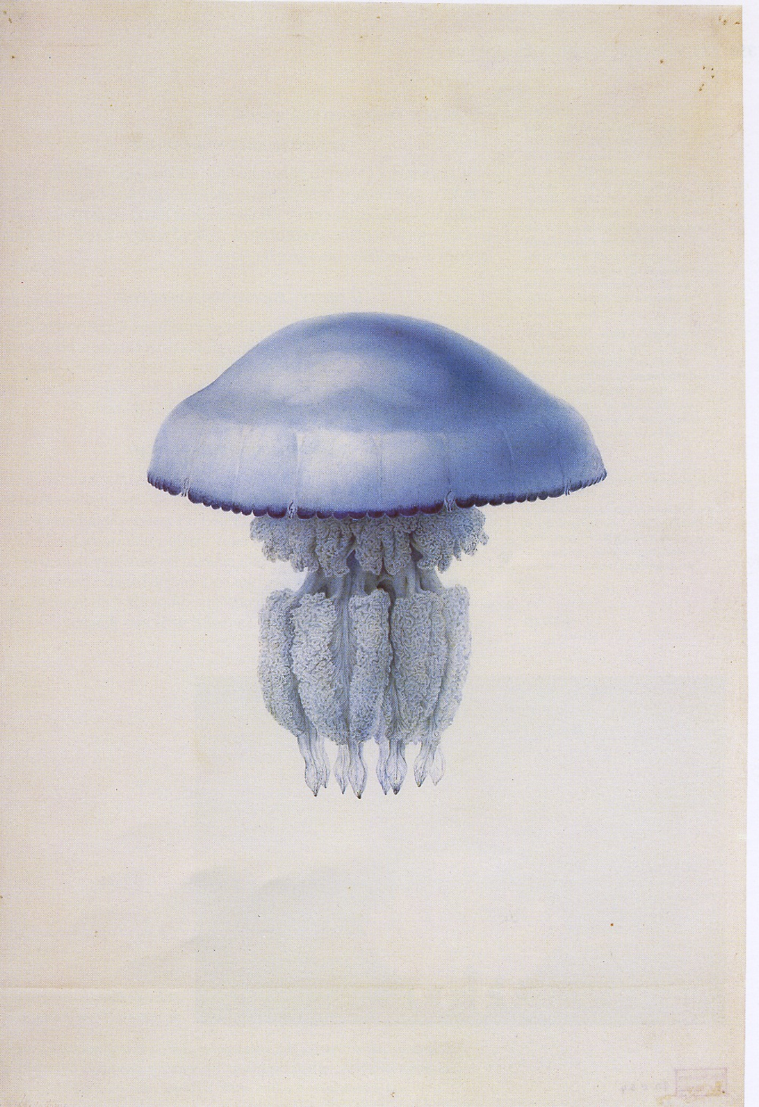
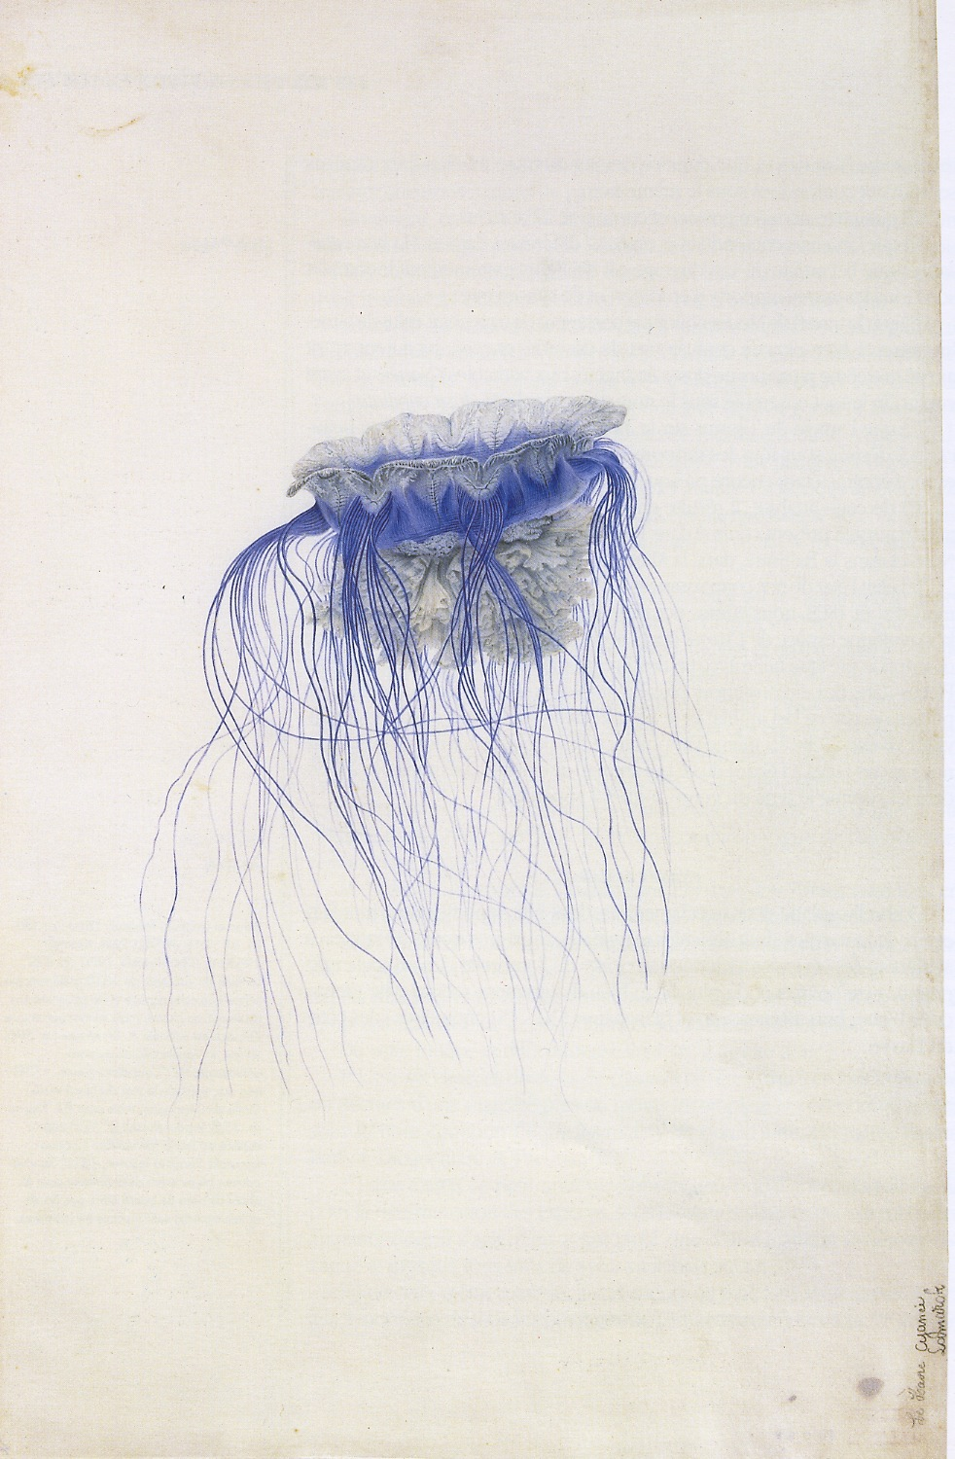
L’image qui fixe ce qui est observée…la production d’après nature.
Observations répétées → dessin in situ → aquarelles → publication/gravure
Rhizostome Cuvier ou Rhizostoma cuvieri Vélin 70/054 Lesueur MHNH
Cyanée Lamarck ou Cyanea Lamarcki
Vélin 70/058 Lesueur MHNH

Slide 20
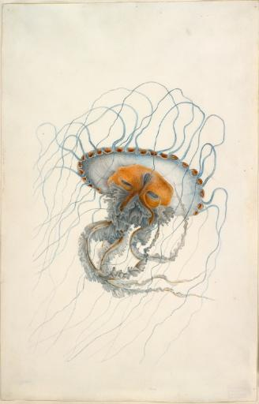
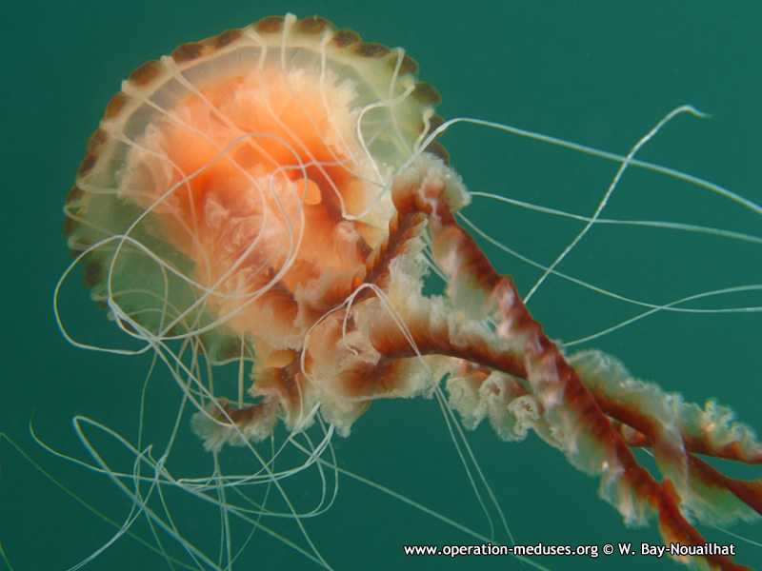
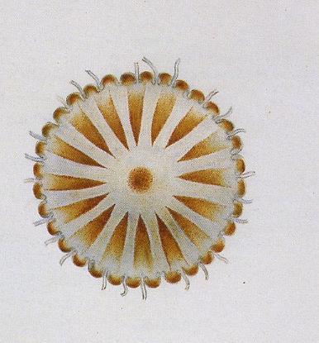
L’image qui fixe ce qui est observée….le rapport au texte.
Caractères: ombrelle entièrement rousse; un cercle blanc au centre; trente-deux lignes blanches et étroites, formants seize angles aigus, dont le sommet est dirigé vers le centre
Chrysaora Lesueur ou Chrysaora hydoscella
Vélin 70/060 Lesueur MHNH

Slide 21
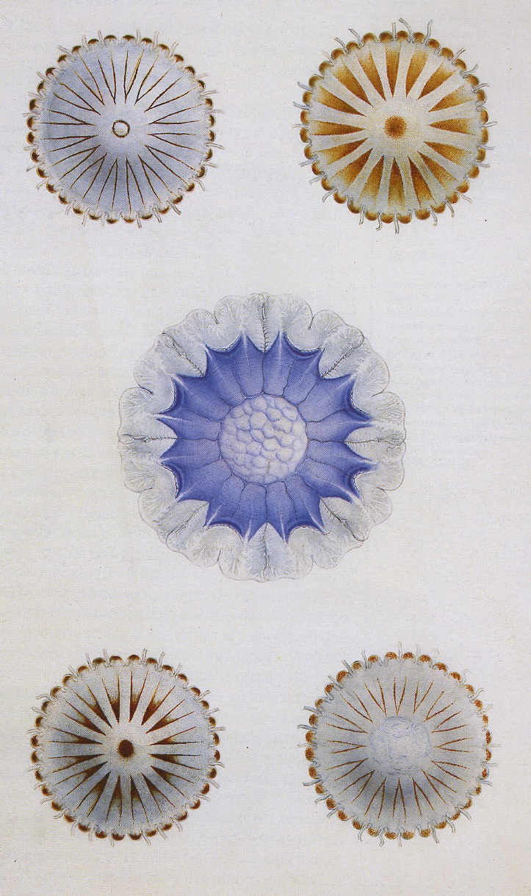
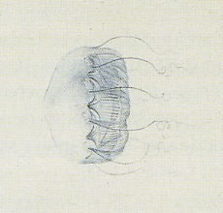
L’image, un outil d’étude.
La représentation des couleurs.
La représentation de la transparence.
Des organismes étranges difficiles à décrire avec un langage de comparaison

Slide 22
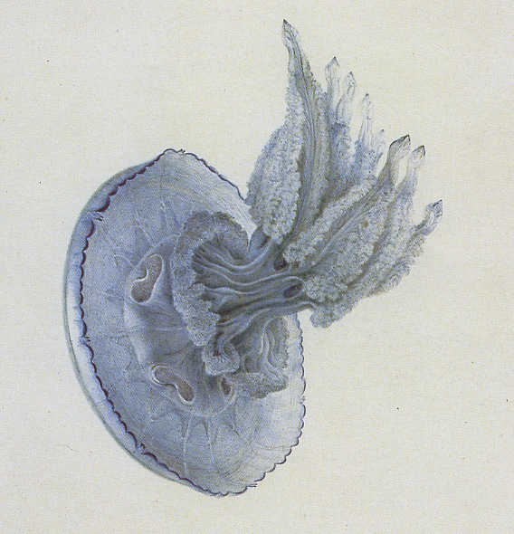
L’image, un outil d’étude.
Représenter le mouvement / vie animale
Cétosie bonnet ou Océanie bonnet Vélin 70/019
Rhizostome Cuvier Vélin 70/055

Slide 23
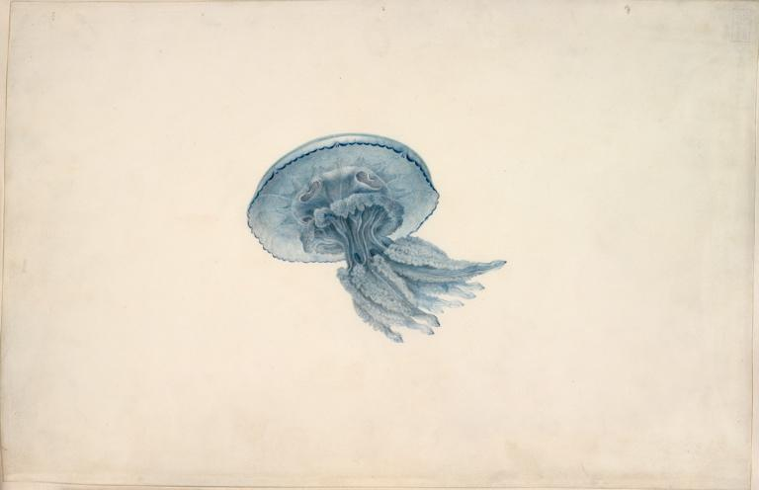
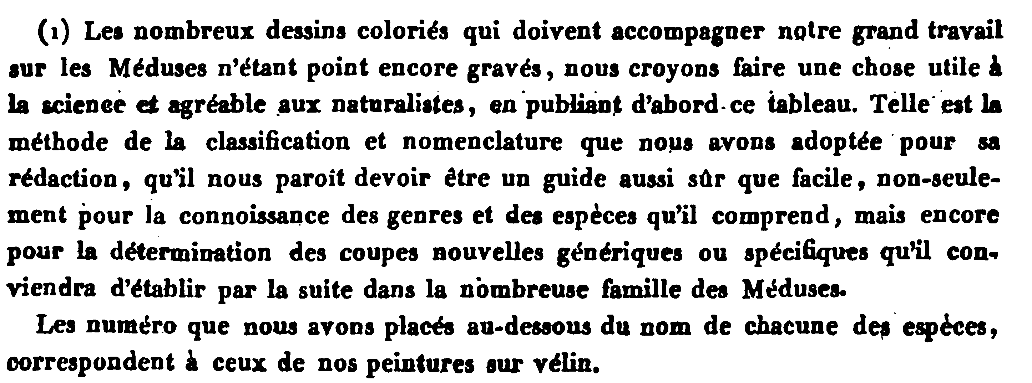
Conclusion: le devenir scientifique de ces illustrations.
« Unfortunately the plates and figures referred to in this valuable memoir have never been made public, so that it is beyond the power of the British naturalist to determine the species mentioned as inhabitants of the Channel, for the descriptions are too often insufficient. The following genera of naked-eyed Medusae, are characterised for the first time in this paper : Eudora, Berenice, Orythia, Favonia, Lymnorea, Geryonia, Carybdea, Phorcynia, Eulimenes, Equorea, Foveolia, Pegasia (?), Callirhoe, Oceania, Aglaura, Melicerta (?), Euryale. The names of the species will be found in the table which I have constructed from Lesson, further on. An issue of the original plates would be a great boon to science, as few naturalists have had such opportunities of observing the Medusae in all parts of the world »
Forbes, E. (1848). A monograph of the British naked-eyed medusae: with figures of all the species (Vol. 10). Page 93. Printed for the Ray Society.
Péron, F. et Lesueur, C-A. (1810). Tableau des caractères génériques et spécifiques de toutes les espèces de Méduses connues jusqu’à ce jour. Journal de physique, de chimie et d’histoire naturelle. Mars 1810 ; page 195

Slide 24
Conclusion: le devenir scientifique de ces illustrations.
Arrêts des crédits. Sacre de Napoléon et publication des résultats de l’expédition en Egypte.
Mort de Péron en 1810 et départ de Lesueur pour l’Amérique.
Désintérêts pour les Zoophytes?
Expédition liée à la polémique.
Hommage de F.Cuvrier Société philomatique 1810

Slide 25
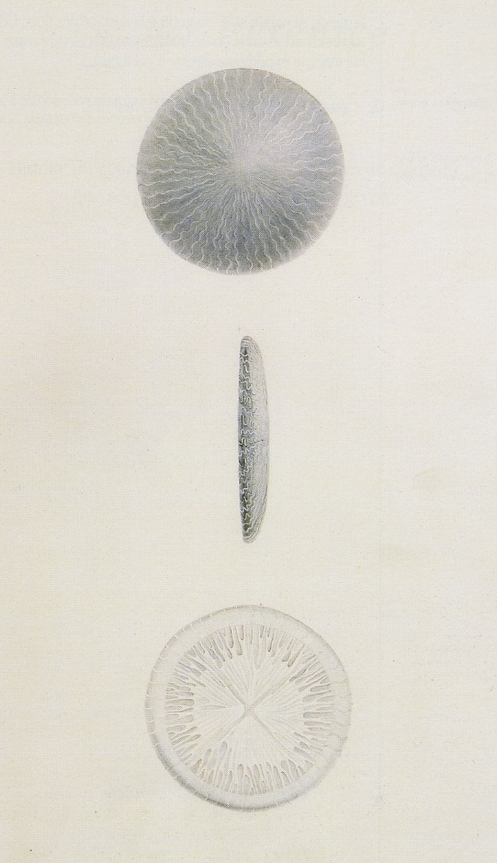
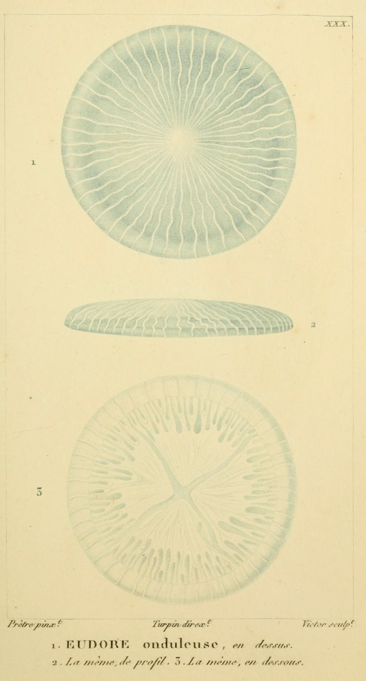
Conclusion: le devenir scientifique de ces illustrations…. des copies.
Discolie onduleuse
ou Eudora onduleuse Vélin 70/001
MHNH Lesueur
Cuvier 1836

Slide 26
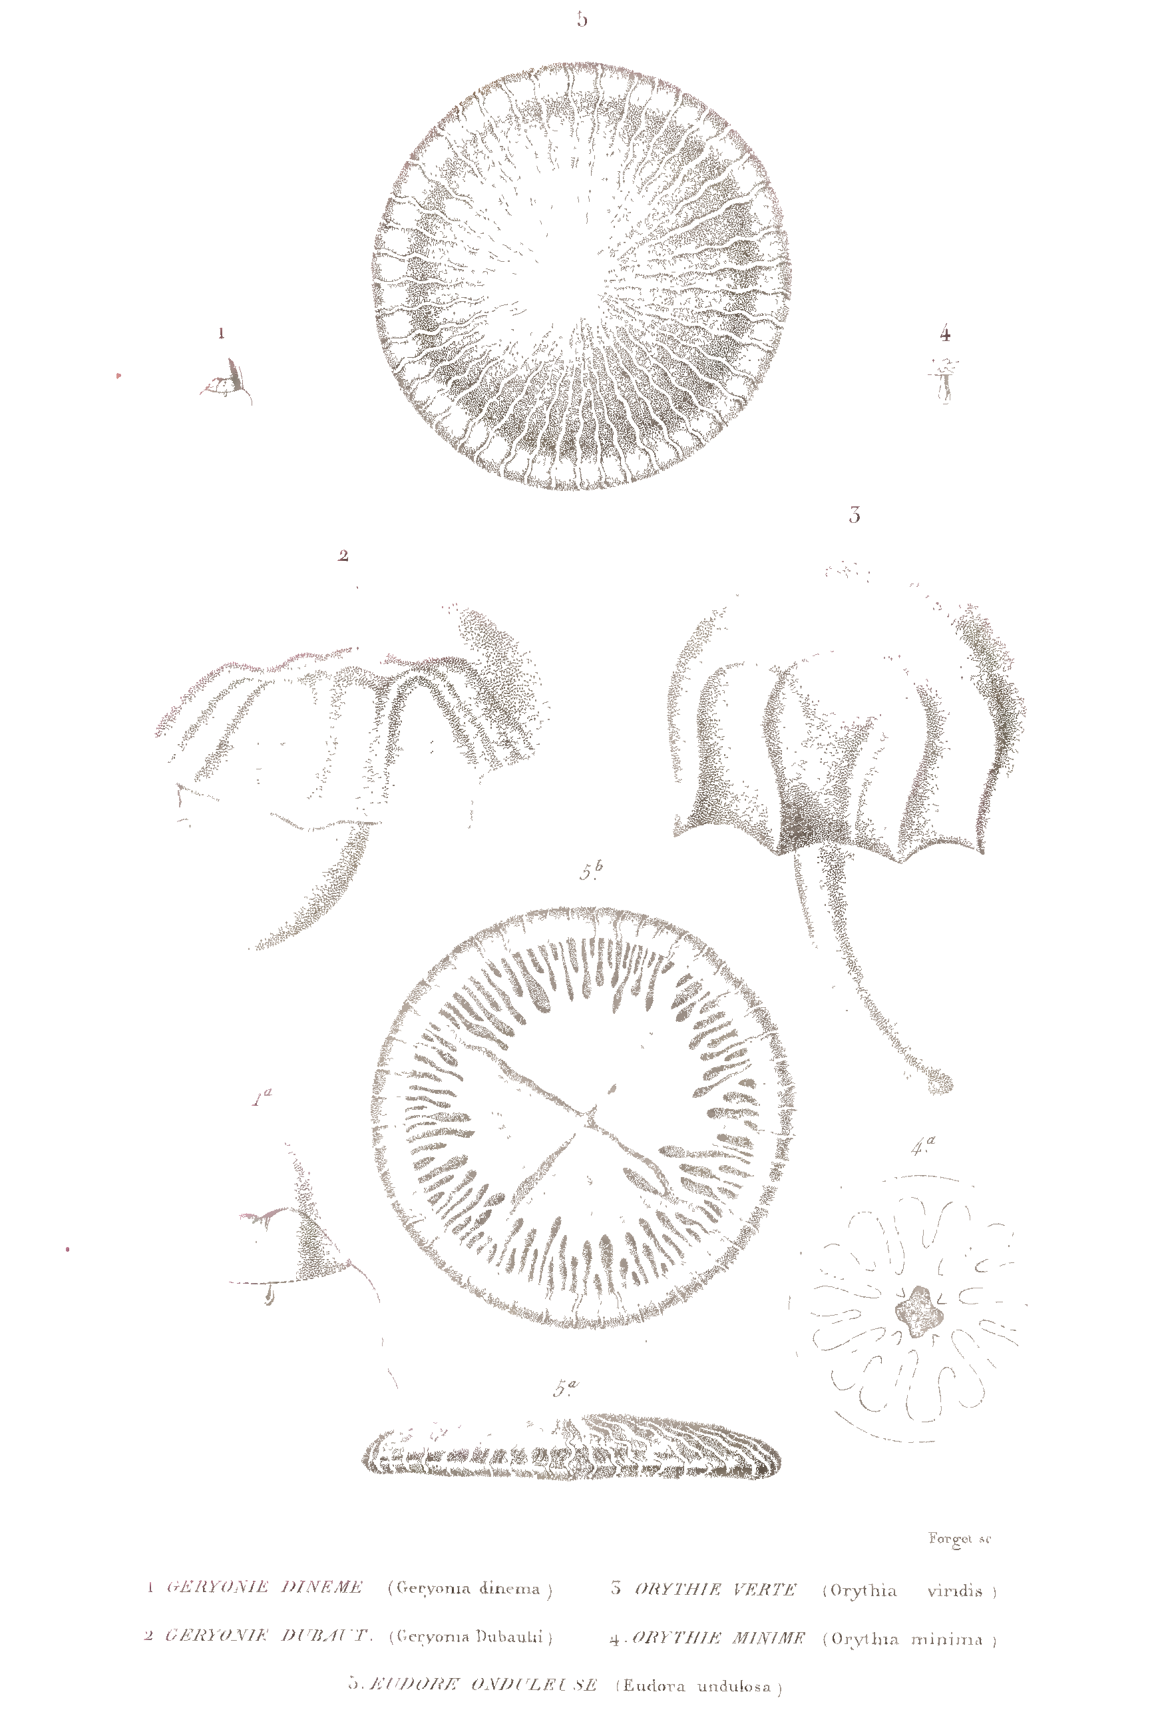
Conclusion: le devenir scientifique de ces illustrations…. des copies.
Discolie onduleuse
Ou Eudora onduleuse Vélin 70/001
MHNH Lesueur
Des copies, exemple de Blainville (1834)

Slide 27
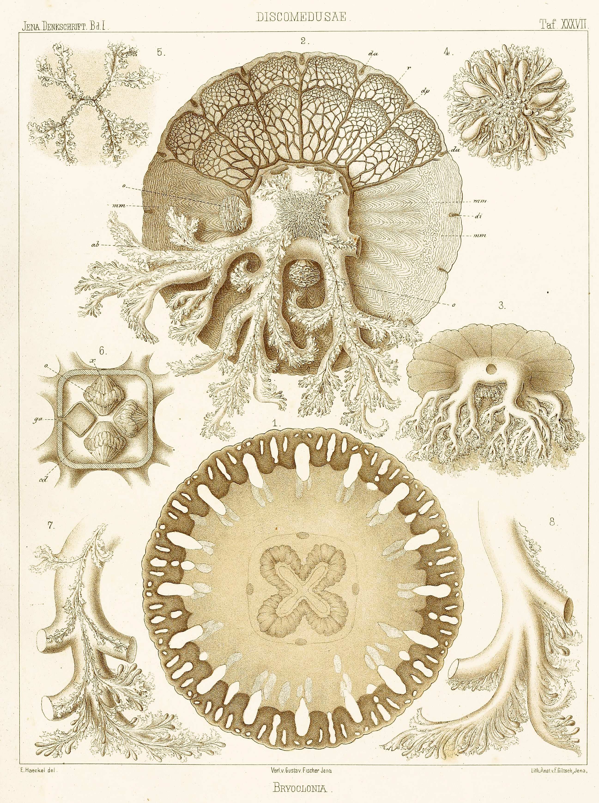
Conclusion: le devenir scientifique de ces illustrations….une redécouverte par Forbes et Haeckel.
Haeckel, E. (1879). Das system der medusen: erster theil einer monographie der medusen (Vol. 2). G. Fischer.

Slide 28
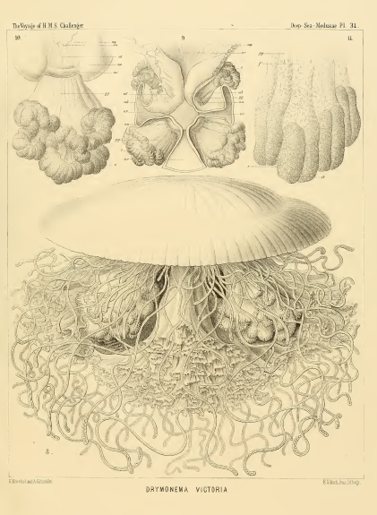
Haeckel, E. (1879). Das system der medusen: erster theil einer monographie der medusen (Vol. 2). G. Fischer.

Slide 29
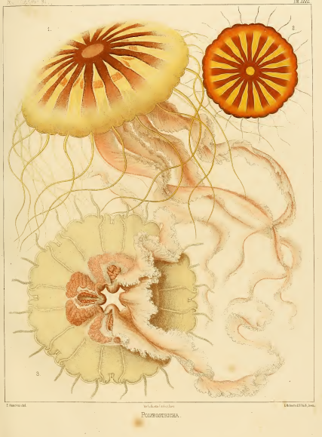
Haeckel, E. (1904). Kuntsformen der Natur. Olaf Breidbach.

Slide 30
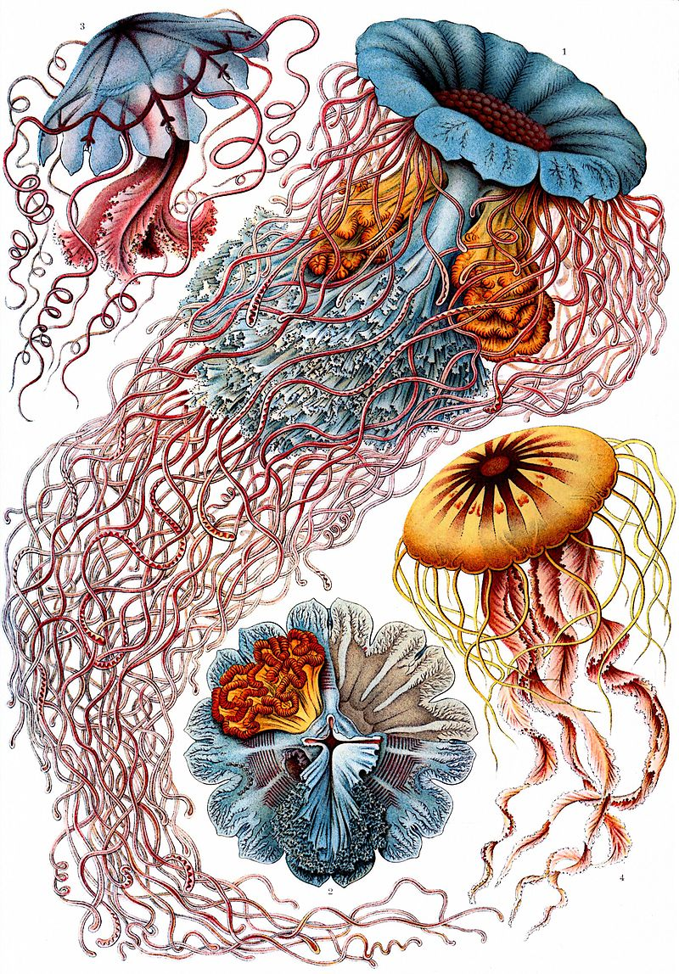

Slide 31
Bibliographie.
Cuvier, G. (1836). Le règne animal distribué d'après son organisation, pour servir de base à l'histoire naturelle des animaux et d'introduction à l'anatomie comparée (Vol. 1). Louis Hauman et Comp., libraires-éditeurs.
De Blainville, H. M. D. (1834). Manuel d'Actinologie ou de Zoophytologie (Vol. 1). Levrault.
Daston, L., Galison, P., Latour, B., Renaut, S., & Quiniou, H. (2012). Objectivité. les Presses du réel.
Fiorentini, E. (2007). Observing nature-representing experience: the osmotic dynamics of romanticism 1800-1850. Reimer.
Forbes, E. (1848). A monograph of the British naked-eyed medusae: with figures of all the species (Vol. 10). Printed for the Ray Society.
Galison, P., & Jones, C. A. (Eds.). (2014). Picturing science, producing art. Routledge.
Goy, J. (1995). Les méduses de François Péron et de Charles-Alexandre Lesueur. Un autre regard sur l’expédition Baudin. Editions du CTHS.
Goy, J. (1988). Histoire des méduses de François Péron et Charles-Alexandre Lesueur. Société géologique de Normandie et des amis du muséum du Havre.
Goy, J. (1980). Les méduses de François Péron et Charles-Alexandre Lesueur (1775–1810 et 1778–1846) révélées par les vélins de Lesueur. Bull. Trim. Soc. Géol. Normandie Amis Mus. Havre, 67, 63-78.
Haeckel, E. (1879). Das system der medusen: erster theil einer monographie der medusen (Vol. 2). G. Fischer.

Slide 32
Bibliographie.
Latour, B., Jones, C. A., & Galison, P. (1998). Picturing science, producing art. Picturing science, producing art.
Latour, B., & Weibel, P. (Eds.). (2002). Iconoclash: beyond the image wars in science, religion and art. MIT Press.
Péron, F., & Freycinet, L. (1807). Voyage de découverte aux Terres australes, exécuté par ordre de Sa Majesté l’Empereur et Roi, sur les corvettes le Géographe, le Naturaliste, et la goéllette le Casuarina, pendant les années 1800 ,1801 , 1802, 1803 et 1804, Historique, t.I, Paris.
Péron, F., & Lesueur, C. A. (1810). Tableau des caractères génériques et spécifiques de toutes les espèces de méduses connues jusqu’à ce jour. In Annales du Muséum d’Histoire Naturelle (Vol. 14, pp. 325-366).
Pinault-Sorensen, M. (1990). Le peintre et l'histoire naturelle. Flammarion.
Vezin, L. (1990). Les artistes au Jardin des plantes. Herscher.

